Slide 1
Машинно-ориентированное программирование лектор – Скороход Сергей Васильевич

Slide 2
Учебная карта дисциплины
№ | Виды контрольных мероприятий | Тек. контроль | Рубежный контроль (при наличии)
 | Модуль 1. | 50
1 | Лабораторная работа 1 | 6
2 | Лабораторная работа 2 | 8
3 | Лабораторная работа 3 | 8
4 | Лабораторная работа 4 | 8
5 | Письменный контрольный опрос по теории |  | 20
 | Модуль 2. | 50
1 | Лабораторная работа 5 | 10
2 | Лабораторная работа 6 | 10
3 | Лабораторная работа 7 | 10
4 | Письменный контрольный опрос по теории |  | 20
 | Бонусные баллы | 10 | За посещение лекций – 7 За посещение лаб. работ - 3
 | Промежуточная аттестация в форме диф. зачета

Slide 3
Источники
Тематический сайт по дисциплине:
https://assembler-mop.nethouse.ru
http://assembler-mop.mopevm.sfedu.ru
Литература
Любая литература по языку Ассемблера для процессоров Intel семейства x86
Учебное пособие 2016 (коллектив авторов МОП ЭВМ),
Магда,
Юров,
Голубь,
Зубков,
Пирогов
и др доступные в Интернет книги.

Slide 4
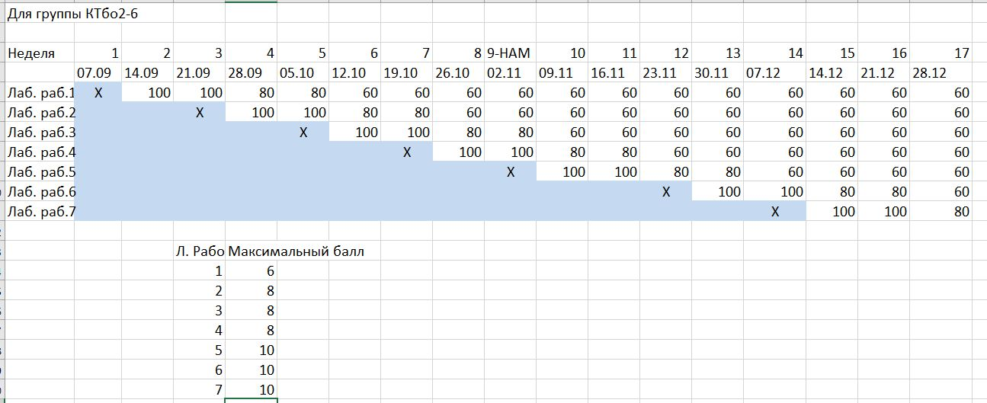

График сдач лабораторных работ

Slide 5
СИСТЕМЫ СЧИСЛЕНИЯ

Slide 6
Система счисления (СС)- способ представления (записи) чисел с помощью некоторых символов (цифр)
Непозиционная система счисления - вес цифры не зависит от позиции, которую она занимает в числе.
Пример – римская СС: XIV = 10 + 5 -1
Позиционная система счисления - вес каждой цифры изменяется в зависимости от ее позиции в записи числа.
Пример – десятичная СС:
111 = 100 + 10 + 1

Slide 7
Позиционные системы счисления
Вес цифры – определяется ее положением в записи числа.
Основание СС – количество цифр, используемых для записи числа.
Разряд– позиция цифры в числе. Разряды нумеруются с 0, справа налево.
Развернутая форма записи числа:
A_{q} = a_{n-1}q^{n-1} + … + a₁q¹ + a₀q⁰ + a₋₁q⁻¹ + … + a_{-m}q^{-m}
A_{q} — число в системе счисления с основанием q,
q — основание системы счисления (количество используемых цифр),
a — цифры многоразрядного числа A_{q},
n (m) — количество целых (дробных) разрядов числа A_{q} .

Slide 8
ПРЕДСТАВЛЕНИЕ ЧИСЛА
Одно и то же число может быть представлено в различных системах счисления (с разными основаниями)
101111₂
57₈
1202₃
[47]
47₁₀
223₄
2F₁₆
[.] – значение числа. Для простоты понимания значение числа всегда указывается в десятичной СС

Slide 9
ПЕРЕВОД ЧИСЛА
N_{p} ⇒ N_{q}
Перевод числа из одной СС в другую осуществляется в два этапа:
переводится целая часть числа;
переводится дробная часть числа.

Slide 10
ПЕРЕВОД ЧИСЛА N_{p} ⇒ N_{q.}
(правило перевода целой части числа)
Для перевода целого числа N_{p} в число N_{q} необходимо N_{p} делить на основание q (по правилам, принятым в СС_{p}) до получения целого остатка, меньшего q. Полученное частное снова необходимо делить на основание q до получения целого остатка, меньшего q и т.д. до тех пор, пока последнее частное не будет меньше q.
Число N_{q} представится в виде упорядоченной последовательности цифр СС_{q} (остатков от деления) в порядке, обратном получению, причем старшую цифру числа N_{q} даст последнее частное

Slide 11
ПЕРЕВОД ЧИСЛА N_{p} ⇒ N_{q.}
(правило перевода дробной части)
Перевод правильной дроби N_{p} в число N_{q} заключается в последовательном умножении дроби N_{p} на основание q (по правилам, принятым в СС_{p}), причем перемножению подвергается только дробная часть.
Дробь N_{q} представится в виде упорядоченной последовательности целых частей произведений в порядке их получения.
В общем случае при переводе может возникать погрешность вследствие конечности разрядной сетки. Если требуемая точность перевода есть
q^{-k}, то число указанных произведений должно быть равно k.

Slide 12
ПЕРЕВОД ЧИСЛА N_{p} ⇒ N_{q.}
_{(упражнения)}
349₁₀ → ?₄
0,41₁₀ → ?₂
24,18₁₀ → ?₃
534₁₀ → ?₁₆
3A₁₆ → ?₄
2,7₈ → ?₁₀
3,7₈ → ?₂

Slide 13
ПЕРЕВОД ЧИСЛА N₈ ⇒ N₂, N₁₆ ⇒ N₂
Перевод восьмиричных и шестнадцатиричных чисел в двоичную систему: каждую цифру заменить эквивалентной ей двоичной триадой (тройкой цифр) или тетрадой (четверкой цифр).
Примеры:
  5371₈ = 101 011 111 001₂;
  5 3 7 1
  1A3F₁₆ = 1 1010 0011 1111₂
  1 A 3 F

Slide 14
ПЕРЕВОД ЧИСЛА N₂⇒N₈, N₂⇒ N₁₆
Чтобы перевести число из двоичной системы в восьмеричную или шестнадцатеричную, его нужно разбить влево и вправо от запятой на триады (для восьмеричной) или тетрады (для шестнадцатеричной) и каждую такую группу заменить соответствующей восьмеричной (шестнадцатеричной) цифрой.
Примеры:
  1101010000111₂ = 1 5 2 0 7₈;
  1 101 010 000 111
  110111000001101₂ = 6 E 0 D₁₆
  110 1110 0000 1101

Slide 15
ДВОИЧНАЯ АРИФМЕТИКА
Таблица сложения 0 + 0 = 0 1 + 0 = 1 0 + 1 = 1 1 + 1 = 10 |  |  | Таблица вычитания 0 – 0 = 0 1 – 0 = 1 1 – 1 = 0 10 – 1 = 1 |  |  | Таблица умножения 0 × 0 = 0 1 × 0 = 0 1 × 1 = 1
 |  |  |  |  | 1 1 0 0 1 *1 0 0 0 1 1 1 0 0 1 0 0 0 0 0 _ 0 0 0 0 0 _ _ 0 0 0 0 0 _ _ _ 1 1 0 0 1 _ _ _ _ 1 1 0 1 0 1 0 0 1
1 1 0 1 1 +1 0 1 1 0 1 1 0 0 1 0 0 0 |  | 1 1 0 1 0 1 0 0 1 1 0 0 0 1 1 0 0 0 1 1 1 0 0 1 1 0 0 1 1 1 0 0 0 1 1 0 0 0 1 1 0 0 0 1 0 0 0 0 0
1 0 0 1 0 0 0 -1 0 1 1 0 1 1 1 0 1 1

Slide 16
ПРЕДСТАВЛЕНИЕ ЧИСЕЛ В ЭВМ
ЧИСЛА
С фиксированной точкой
С плавающей точкой
Беззнаковые
(unsigned)
Знаковые
(signed)

Slide 17
Числа с плавающей точкой
Местоположение точки в записи числа изменяется
так, чтобы слева от точки оставался один разряд,
а смещение точки описывалось экспонентой:
4.8 * 10¹
5.6 * 10¹
10.4 * 10¹ | → 1.04 * 10²
Формат | S | E | M | Диапазон чисел:
Single (32) | 1 (31) | 8 (30 – 23) | 23 (22-00) | от ± ~10^{-44.85} до ~10^{38.53}
Double (64) | 1 (63) | 11 (62 - 52) | 52 (51-00) | от ± ~10^{-323.3} до ~10^{308.3}
Достоинства: большой диапазон обрабатываемых значений
Недостатки: сложность в реализации устройства обработки, ошибки округления

Slide 18
Числа с фиксированной точкой
Местоположение точки в записи числа не изменяется.
Считается, что точка расположена справа от самого младшего разряда:
48.
56.
104.
01011001.
Достоинства: простота реализации устройства обработки, высокая точность, интуитивная понятность
Недостатки: малый диапазон возможных значений

Slide 19
ПРЕДСТАВЛЕНИЕ ЧИСЕЛ БЕЗ ЗНАКА
Представление беззнакового (unsigned) числа соответствует его записи в заданной системе счисления (двоичной или шестнадцатеричной)
Машинное представление числа выполняется с учетом разрядности n машинного слова
Диапазон представления беззнаковых чисел:
0 ≤ x ≤ 2^{n}-1

Slide 20
ПРЕДСТАВЛЕНИЕ ЗНАКОВЫХ ЧИСЕЛ
Знаковые (signed) числа представляются в ЭВМ:
в прямом коде;
в обратном коде;
в дополнительном коде
Для обозначения знака числа выделяется специальный знаковый разряд, в котором записывается «0» для положительного числа и «1» для отрицательного числа.
Знаковый разряд всегда располагается слева от значащих разрядов (старший бит).

Slide 21
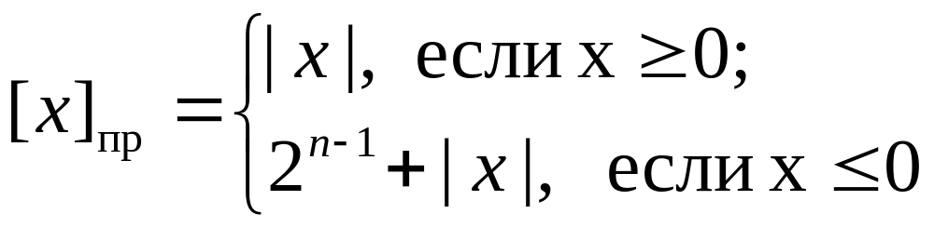
ПРЯМОЙ КОД
Число представляется в виде его абсолютного значения и кода знака
Диапазон представления:
1-2^{n-1} ≤ x ≤ 2^{n-1} - 1
Представления «0»:
[+0]_{пр} = 0’00...0₂
[-0]_{пр} = 1’00...0₂

Slide 22
ПРЯМОЙ КОД (пример)
Представить в прямом коде для n=5, n=8
x = [13] x = [-13]
/x/ = /13/₁₀ = 1101₂ = D₁₆
n=5: [13] = 0’1101_{пр,2} | [-13] = 1’1101_{пр,2}
n=8: [13] = 0’0001101_{пр,2} = 0D_{пр,16} | [-13] = 1’0001101_{пр,2} = 8D_{пр,2}

Slide 23
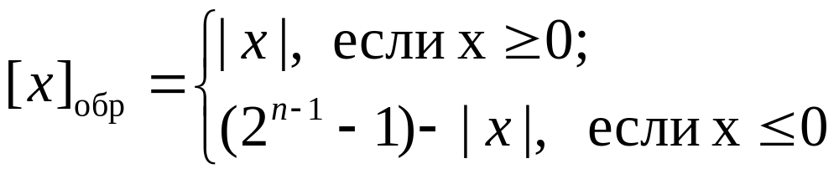
ОБРАТНЫЙ КОД
Обратный код положительного числа x≥0 содержит «0» в старшем знаковом разряде и обычное представление x в остальных разрядах.
Если x<=0, то знаковый разряд содержит «1», а остальные разряды содержат инвертированные значения
Диапазон представления:
1-2^{n-1} ≤ x ≤ 2^{n-1} - 1
Представления «0»:
[+0]_{обр} = 0’00...0₂
[-0]_{обр} = 1’11...1₂

Slide 24
ОБРАТНЫЙ КОД (пример)
Представить в обратном коде для
n=5, n=8
x = [13] x = [-13]
/x/ = /13/₁₀ = 1101₂ = D₁₆
n=5: [13] = 0’1101_{пр,2} = 0’1101_{обр,2} | [-13] = 1’1101_{пр,2} = = 1’0010_{обр,2}
n=8: [13] = 0’0001101_{пр,2} = 0D_{пр,16} = 0’0001101_{обр,2} = 0D_{обр,16} | [-13] = 1’0001101_{пр,2} = 8D_{пр,2} = 1’1110010_{обр,2} = F2_{обр,16}

Slide 25
ПРАВИЛО СЛОЖЕНИЯ В ОБРАТНОМ КОДЕ
Коды слагаемых суммируются, включая знаковый разряд, с циклическим (круговым) переносом.
Результат верен, если не произошло переполнение.
Переполнение происходит тогда, когда перенос в знаковый разряд (C_{s}) не равен переносу из знакового разряда (C_{s+1})
Пример. n=4
-5-2 = -7 (нет переполнения)
-5-4 = -9 (есть переполнение)

Slide 26
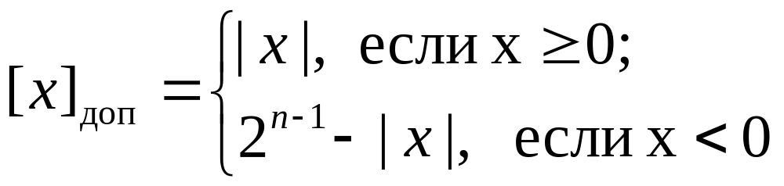
ДОПОЛНИТЕЛЬНЫЙ КОД
Дополнительный код положительного числа x≥0 содержит «0» в старшем знаковом разряде и обычное представление x в остальных разрядах (совпадает с прямым и обратным).
Если x<0, то знаковый разряд содержит «1», а остальные разряды содержат дополнение модуля исходного числа до 2^{n-1}.
Диапазон представления:
-2^{n-1} ≤ x ≤ 2^{n-1} - 1
Представление «0»:
[0]_{обр} = 0’00...0₂

Slide 27
ДОПОЛНИТЕЛЬНЫЙ КОД (пример)
Представить в дополнительном коде для n=5, n=8
x = [13] x = [-13]
/x/ = /13/₁₀ = 1101₂ = D₁₆
n=5: [13] = 0’1101_{пр,2} = 0’1101_{обр,2} = = 0’1101_{доп,2} | [-13] = 1’1101_{пр,2} = = 1’0010_{обр,2} = = 1’0011_{доп,2}
n=8: [13] = 0’0001101_{пр,2} = 0D_{пр,16} = = 0’0001101_{обр,2} =0D_{обр,16} = 0’0001101_{доп,2} =0D_{доп,16} | [-13] = 1’0001101_{пр,2} = 8D_{пр,2} = 1’1110010_{обр,2} = F2_{обр,16} = 1’1110011_{доп,2} =F3_{доп,16}

Slide 28
ПРАВИЛО СЛОЖЕНИЯ В ДОПОЛНИТЕЛЬНОМ КОДЕ
Коды слагаемых суммируются, включая знаковый разряд. Перенос (если он есть) отбрасывается.
Результат верен, если не произошло переполнение.
Переполнение происходит тогда, когда перенос в знаковый разряд (C_{s}) не равен переносу из знакового разряда (C_{s+1})
Пример. n=4
-5 + 7 = 2 (нет переполнения)
-5 – 7 - -12 (есть переполнение)

Slide 29
УВЕЛИЧЕНИЕ РАЗРЯДНОСТИ ЧИСЕЛ ПРИ ПРИСВАИВАНИИ
Для беззнаковых (unsigned) чисел поле расширения в переменной-результате заполняется нулями
Для знаковых (signed) чисел поле расширения в переменной-результате заполняется знаковым битом
В языках высокого уровня способ расширения выбирается и реализуется компилятором по типу данных автоматически
В Ассемблере программист самостоятельно выбирает способ реализации расширения разрядности переменной

Slide 30
УМНОЖЕНИЕ ЦЕЛОГО ЧИСЛА НА КОНСТАНТУ ПОСРЕДСТВОМ СДВИГОВ
Сдвиг беззнаковых (unsigned) или знаковых (signed) числа влево на n двоичных разрядов приводит к его умножению на 2^{n}
Если переменную V необходимо умножить на константу C, то константа C представляется в виде суммы степеней числа 2, а результат умножения записывается как сумма сдвигов числа V на показатели степеней.
Пример: V = V * 25;
С = 25 = 11001₂ = 16+8+1 = 2⁴ + 2³ + 2⁰
V = V*(16+8+1) = V*16 + V*8 + V = (V<<4) + (V<<3) + V
Достоинства: сдвиги и сложения выполняются быстрее, чем умножение
Недостатки: формула зависит от конкретного значения C, т.е. нельзя таким способом перемножить две переменных.

Slide 31
ДЕЛЕНИЕ ЦЕЛОГО ЧИСЛА НА 2^{n} ПОСРЕДСТВОМ СДВИГОВ
Сдвиг беззнаковых (unsigned) или знаковых (signed) числа вправо на n двоичных разрядов приводит к его делению на 2^{n}
Для сдвига вправо беззнаковых (unsigned) чисел используется логический сдвиг:
Для сдвига вправо знаковых (signed) чисел используется арифметический сдвиг:
0 | x7 | x6 | ... | x1 | x0
 | x7 | x6 | ... | x1 | x0
Пример:
V = V / 16;
С = 16 = 10000₂ = 2⁴
V = (V>>4);
Достоинства: сдвиги выполняются быстрее, чем деление. Компилятор автоматически выбирает правильную команду сдвига (по типу данных)
Недостатки: фактор сдвига зависит от конкретного значения C, таким способом нельзя выполнить деление на переменную или число ≠ 2^{n}

